Slide 1
Базы данных Лекция 1
Капитонов Даниил Дмитриевич

Slide 2
Преподаватель: Капитонов Даниил Дмитриевич
Руководитель направления в Департаменте Информационной безопасности АО «Россельхозбанк»
Член Научно методического комитета Федерации Спортивной и Образовательной Робототехники (Творческая категория)
Организатор всероссийских соревнований по Робототехнике (РРО) с 2021 года
Судья мировых соревнований по робототехнике (WRO) 2019, 2021, 2024
Тренер победителей РРО Творческая 2021, 2022
Тренеров призёров ВСОШ по робототехнике 2022, 2023, 2024
Автор 14 научных статей
Ассистент МГТУ им. Н.Э. Баумана, кафедры ИУ-7
Аспирант МГТУ им. Н.Э. Баумана, ИУ-6
Выпускник МГТУ им. Н.Э. Баумана, Бакалавриат ИУ-6 с отличием
Выпускник МГТУ им. Н.Э. Баумана, Магистратура ИУ-6 с отличием
Выпускник Seoul National Technical University Science and Technology, Computer Science
Тестировщик наборов и аудитор документов компании ООО «РУБРИК» (Российское лего)

Slide 3
Информационная система, что это?
Информационная система — система, предназначенная для хранения, поиска и обработки информации, и соответствующие организационные ресурсы (человеческие, технические, финансовые и т. д.), которые обеспечивают сбор, обработку и распространение информации
ISO/IEC 2382-1:1993
Информационная система — совокупность содержащейся в базах данных информации и обеспечивающих её обработку информационных технологий и технических средств.
Федеральный закон Российской Федерации
Информационная система предназначена для своевременного обеспечения пользователей надлежащей информацией в рамках определенной предметной области, при этом результатом функционирования информационных систем является информационная продукция — документы, информационные массивы, и информационные услуги.
Когаловский М. Р. Энциклопедия технологий баз данных. 2002. ISBN 5-279-02276-4

Slide 4
База данных, что это?
База данных — представленная в объективной форме совокупность самостоятельных материалов, систематизированных таким образом, чтобы эти материалы могли быть найдены и обработаны с помощью электронной вычислительной машины (ЭВМ).
Гражданский кодекс РФ, ст. 1260
База данных — совокупность данных, хранимых в соответствии со схемой данных, манипулирование которыми выполняют в соответствии с правилами средств моделирования данных.
ГОСТ Р ИСО МЭК ТО 10032-2007: (идентичен ISO/IEC TR 10032:2003)
База данных — организованная в соответствии с определёнными правилами и поддерживаемая в памяти компьютера совокупность данных, характеризующая актуальное состояние некоторой предметной области и используемая для удовлетворения информационных потребностей пользователей.
Когаловский М. Р. Энциклопедия технологий баз данных. 2002. ISBN 5-279-02276-4

Slide 5
Концепции баз данных
Отчуждение данных от программ
Хранение описания данных вместе с самими данными
Отчуждение данных от носителей
Поддержание баз данных в согласованном и актуальном состоянии
Защита информации от сбоев аппаратуры
Поддержка многопользовательской работы

Slide 6
Что есть база данных (БД)?
Структурированная коллекция логически согласованных данных
Служащая для специфических целей
Предназначенная для групп пользователей
Совокупность связанных данных,
Организованных по определенным правилам (модель данных),
Предусматривающим общие принципы описания, хранения и манипулирования,
Независимая от прикладных программ

Slide 7
Что есть СУБД?
Коллекция программных средств для создания и управления базами данных, обеспечивающих
Определение
Хранимых типов данных (моделей данных предметной области)
Построение
Сохранение, наполнение (поддержка постоянного
Существования данных)
Манипулирование
Извлечение, модификацию, формирование производных данных (средства формулировки и выполнения разнообразных запросов отчетов)
Система баз данных – СУБД + одна или несколько БД, управляемых это СУБД.

Slide 8
Ключевые требования к СУБД
Согласованное хранение данных
Поддержка взаимосвязи данных
Обеспечение надежности хранения
Быть в состоянии восстановить последнее согласованное состояние БД после любого аппаратного или программного сбоя
Удобный, выразительный способ
Выполнения запросов к данным
Параллельная работа с базой данных

Slide 9
Реляционная модель данных
Впервые термин "реляционная модель данных" появился в статье сотрудника фирмы IBM д-ра Кодда опубликованной 6 июня 1970г. Будучи математиком по образованию Кодд предложил использовать для обработки данных аппарат теории множеств (объединение, пересечение, разность, декартово произведение). Он показал, что любое представление данных может сводится к совокупности двумерных таблиц, которые он назвал отношениями -relation (англ.). Реляционной является БД, в которой все данные доступные пользователю, организованы в виде набора связанных двумерных таблиц, а все операции над данными сводятся к операциям реляционной алгебры.

Slide 10
Реляционные СУБД (РСУБД)
Распространение реляционных
(табличных) СУБД обусловлено:
увеличением объема хранимых данных,
их структурной сложностью,
расширением круга пользователей ИС,
сравнительно простым для понимания набором понятий
РБД - совокупность таблиц
математическим обоснованием (реляционная модель данных - РМД)

Slide 11
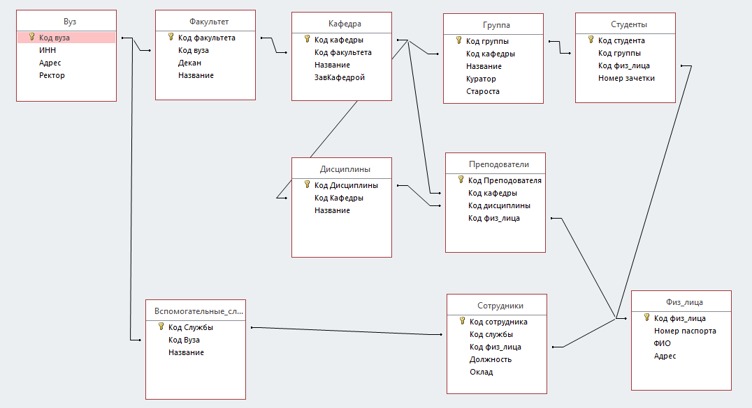
Реляционная модель данных

Slide 12
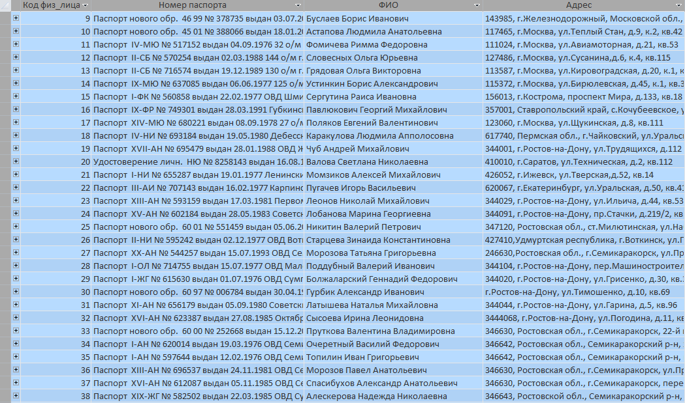
Таблица в реляционной модели

Slide 13
Реализация связей «много – много»
Классический пример:
У каждой книги много авторов
У каждого автора много книг
Библиография
Авторы
Автор | Книга
Автор1 | Книга1
Автор1 | Книга2
Автор1 | Книга3
Автор2 | Книга3
Автор2 | Книга4
…..
Книги

Slide 14
Достижения реляционной алгебры

